Slide 1
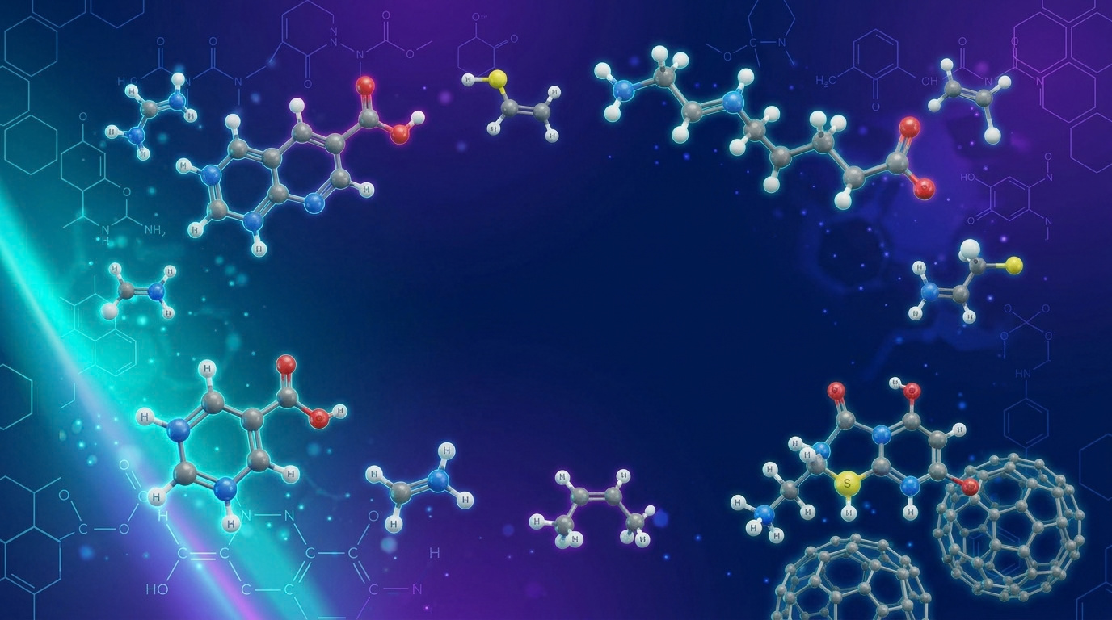
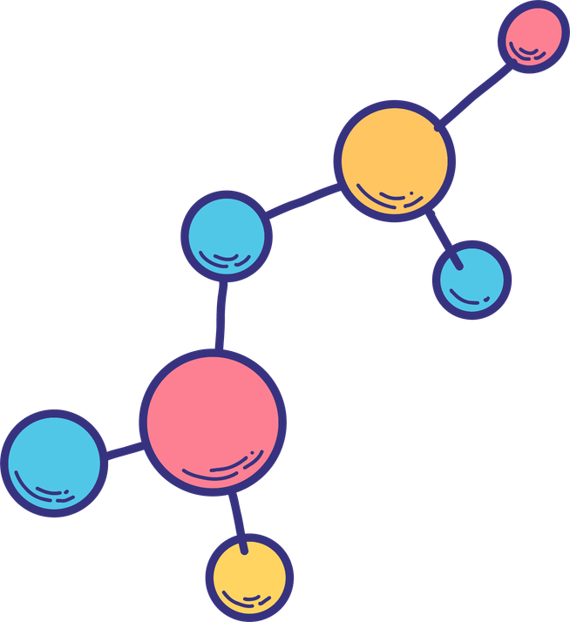
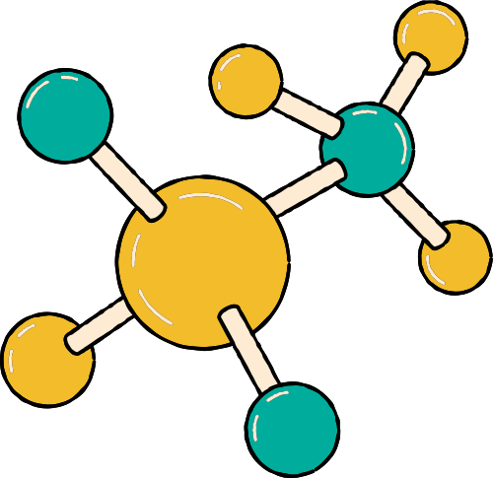
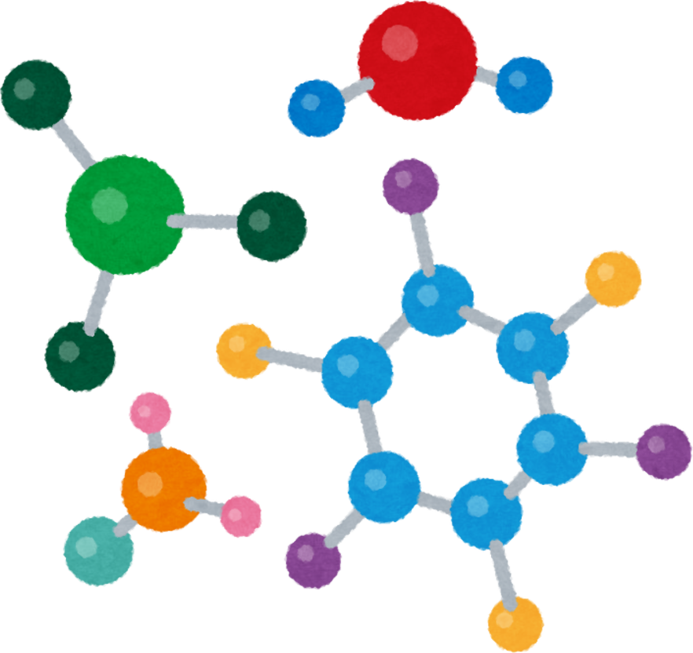
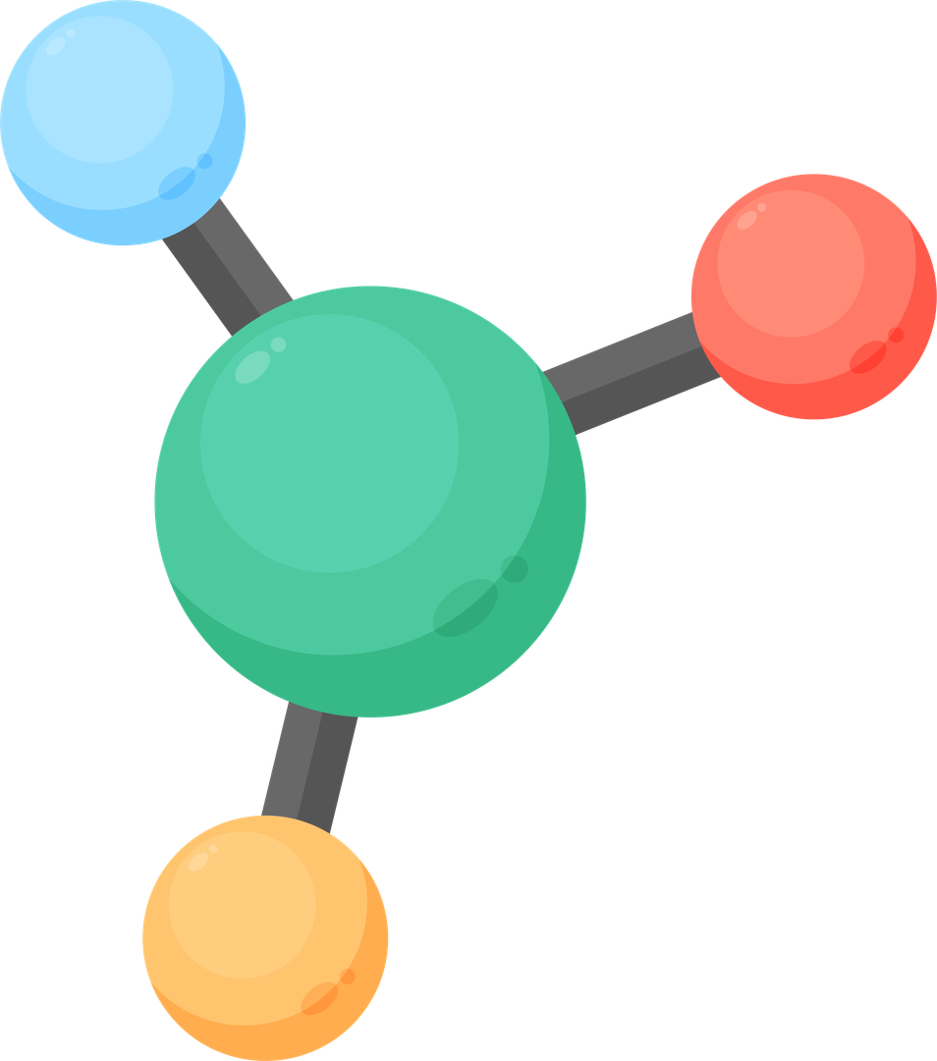

Slide 2
Класифікація
органічних сполук

Slide 3
Класифікувати органічні
сполуки можна за двома
головними критеріями.

Slide 4
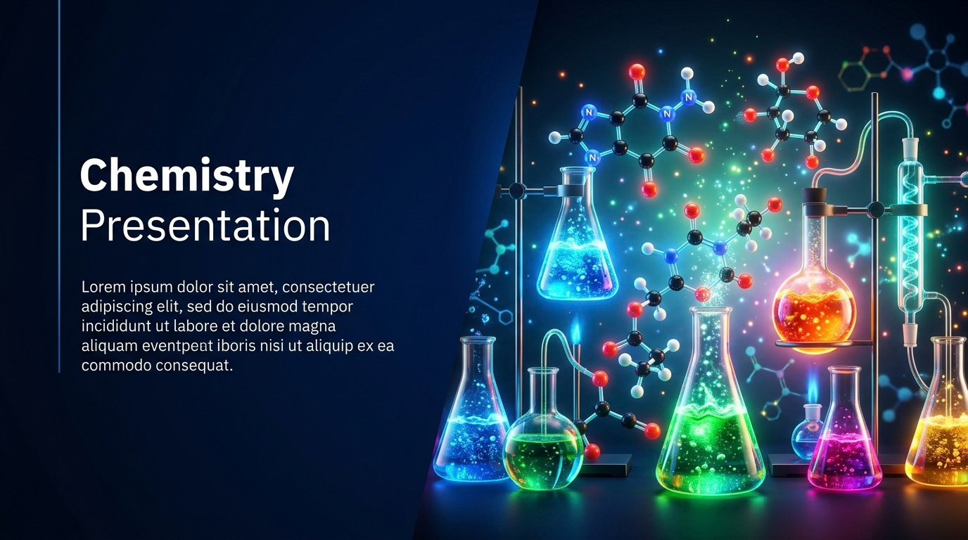

ОЗНАКА 1.
ЗА БУДОВОЮ КАРБОНОВОГО СКЕЛЕТА.

Slide 5
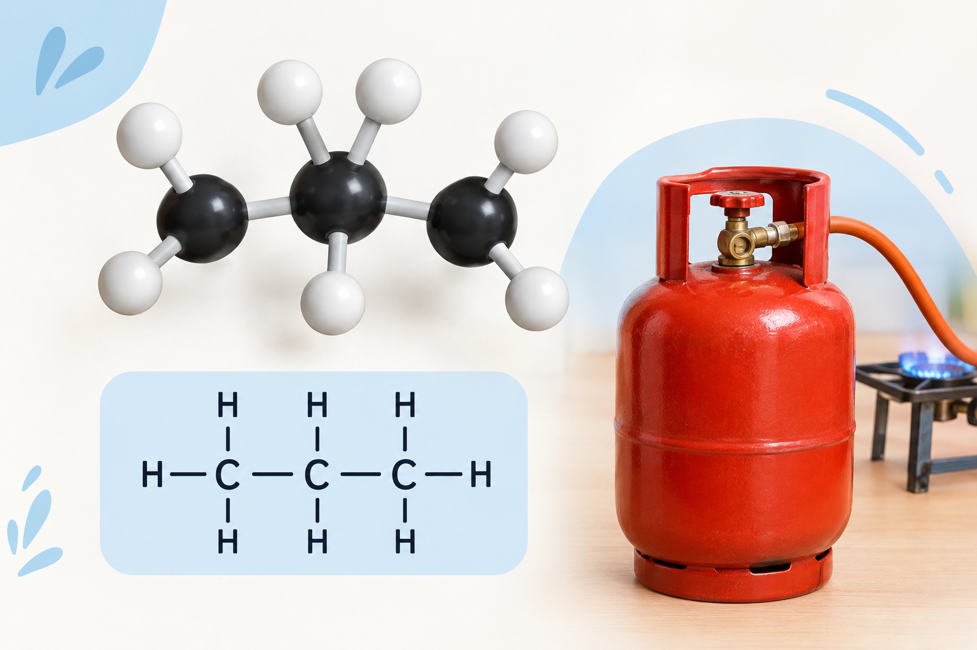
П
Р
О
П
А
Н

Slide 6
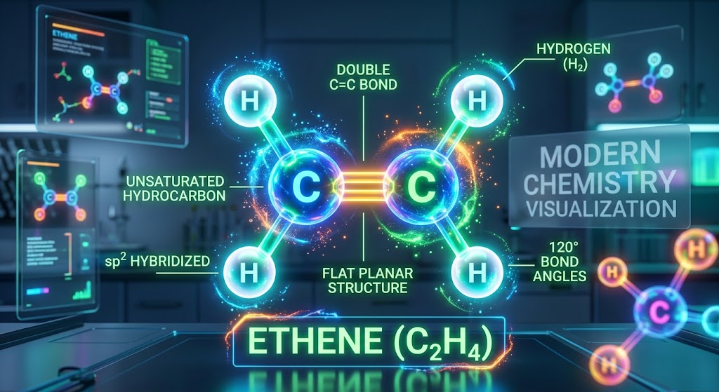

Slide 7
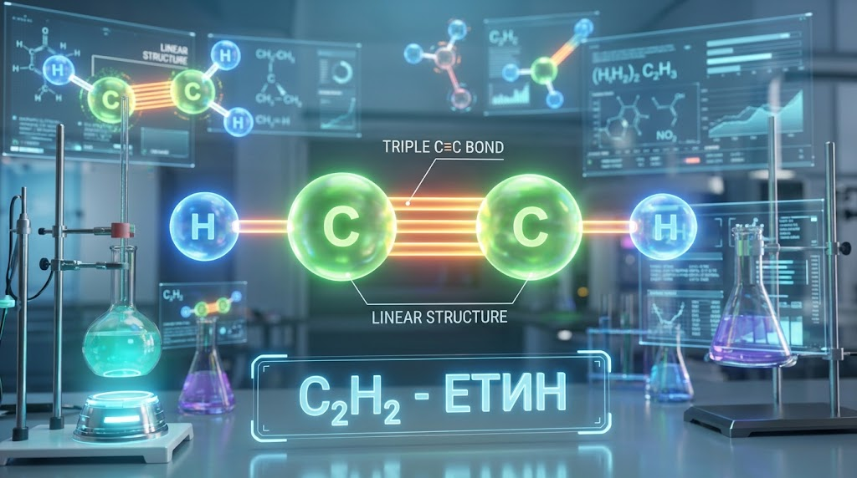

Slide 8
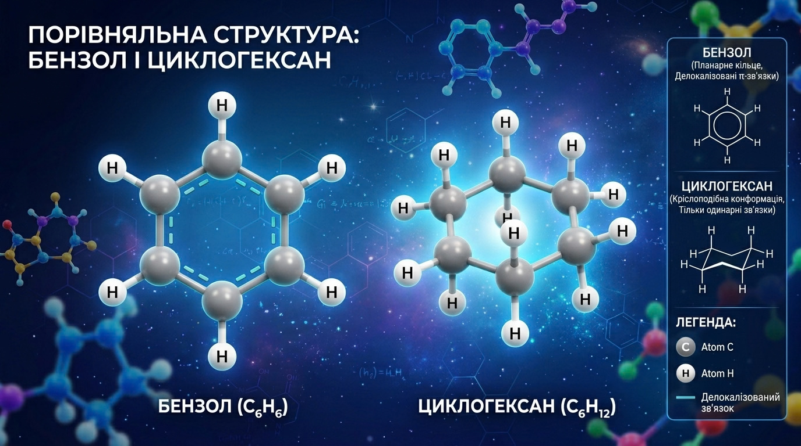

Slide 9
Ознака 2.
За наявністю характеристичних (функціональних) груп.

Slide 10
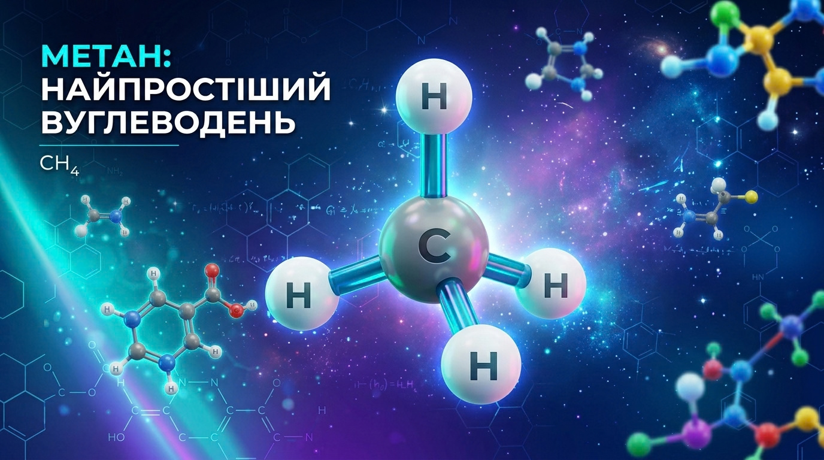
ВУГЛЕВОДНІ

Slide 11
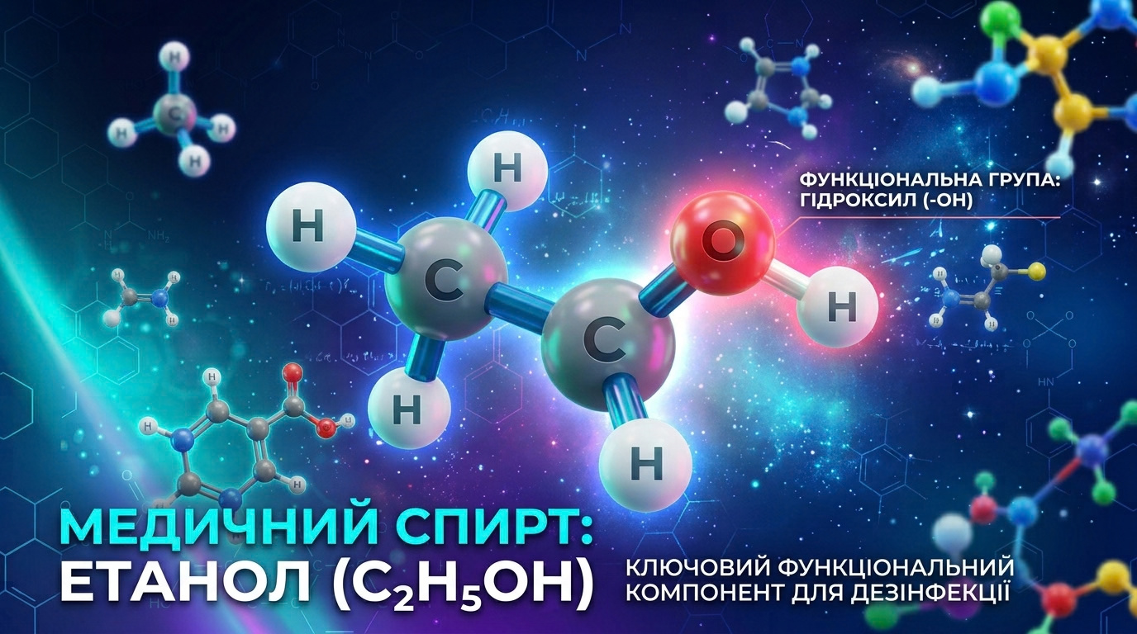
СПИРТИ

Slide 12
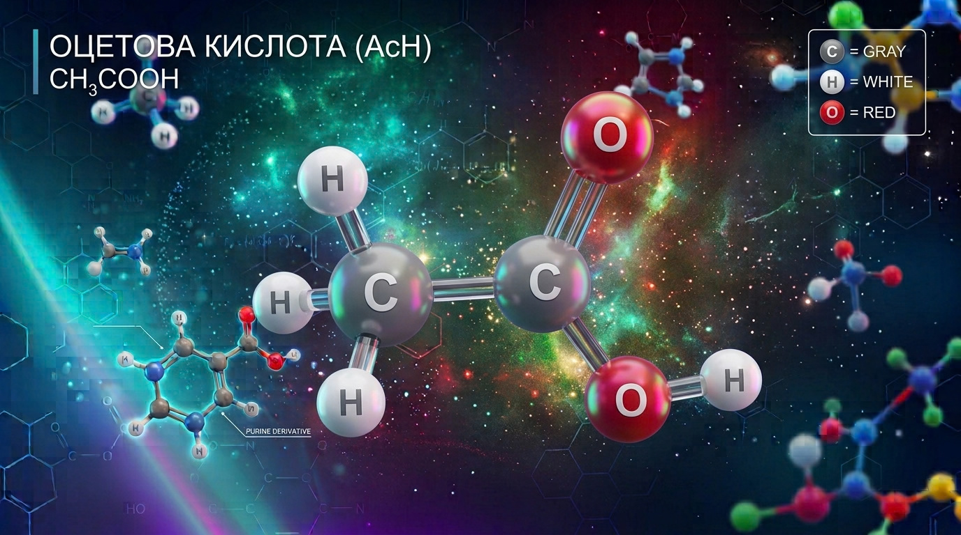
КАРБОНОВІ КИСЛОТИ

Slide 13
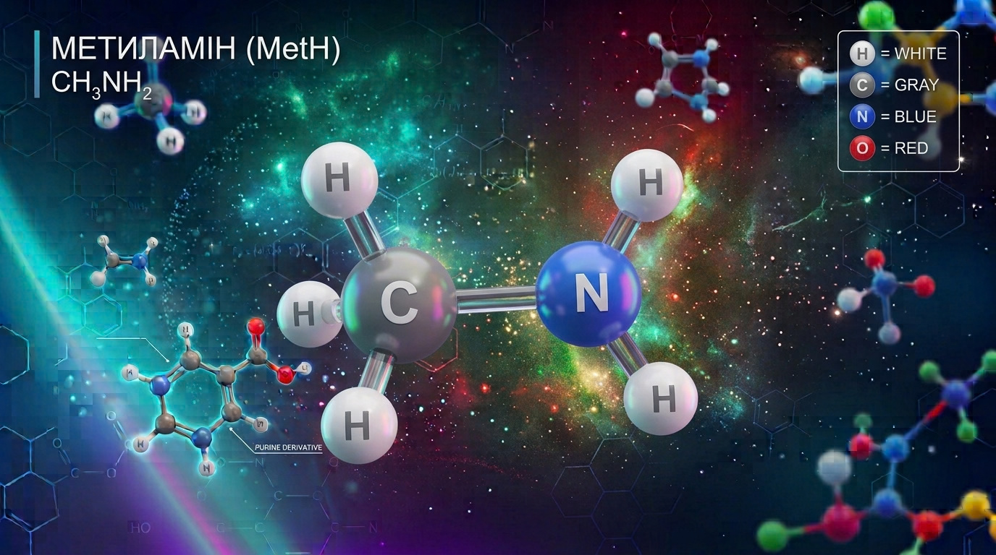
АМІНИ

Slide 14
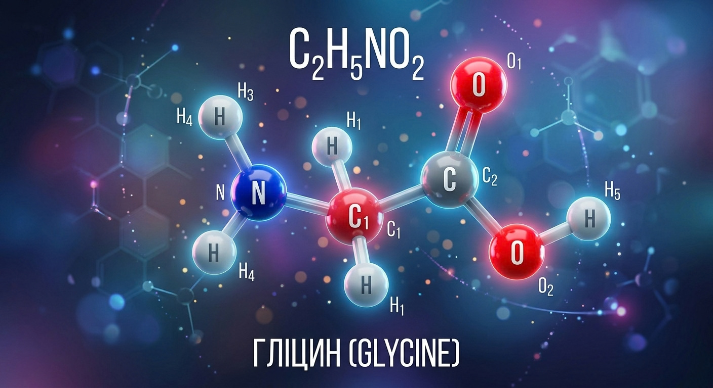
Амінокислоти

Slide 15
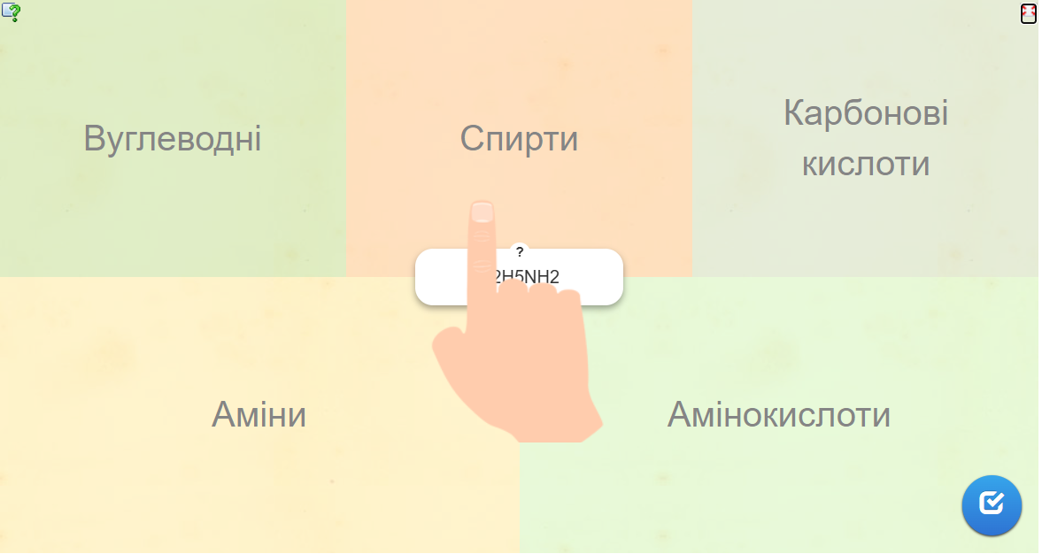


Slide 16
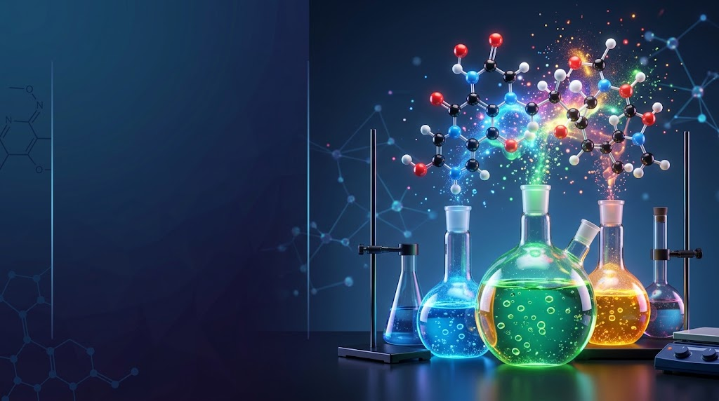
Гра «Хімічний детектив: Знайди шпигуна!»

Slide 17
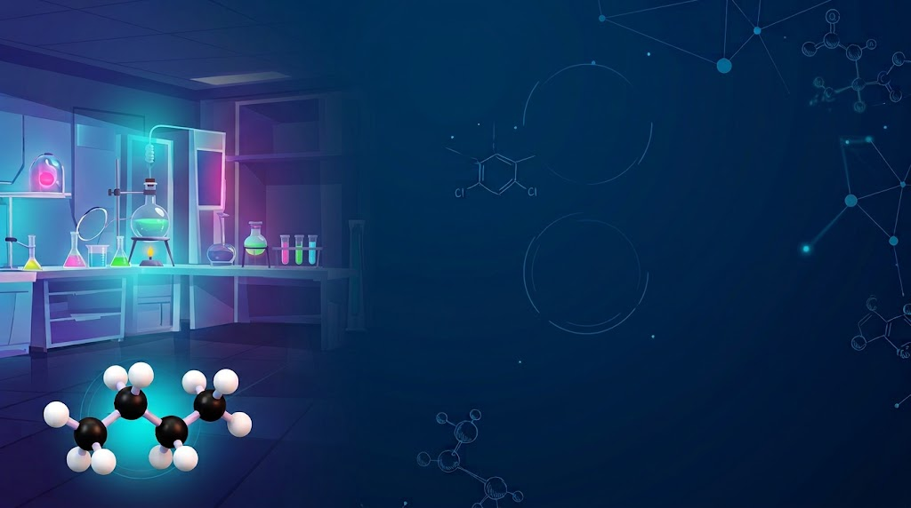
  А) CH₄
  Б) C₂H₆
  В) C₃H₈
  Г) C₄H₁₀
  Д) C₂H₅OH

Slide 18
А) CH₃OH
Б) C₂H₅OH
В) CH₃COOH
Г) C₄H₉OH
Д) C₃H₇OH

Slide 19
А) C₂H₆
Б) C₂H₅OH
В) C₃H₇OH
Г) C₄H₉OH
Д) CH₃OH

Slide 20
А) CH₃NH₂
Б) C₂H₅NH₂
В) C₃H₇NH₂
Г) C₂H₅OH
Д) C₄H₉NH₂

Slide 21
А) NH₂–CH₂–COOH
Б) CH₃–CH(NH₂)–COOH
В) CH₃–CH₂–CH(NH₂)–COOH
Г) NH₂–CH(CH₂–COOH)–COOH
Д) CH₃–COOH

Slide 22


Slide 23
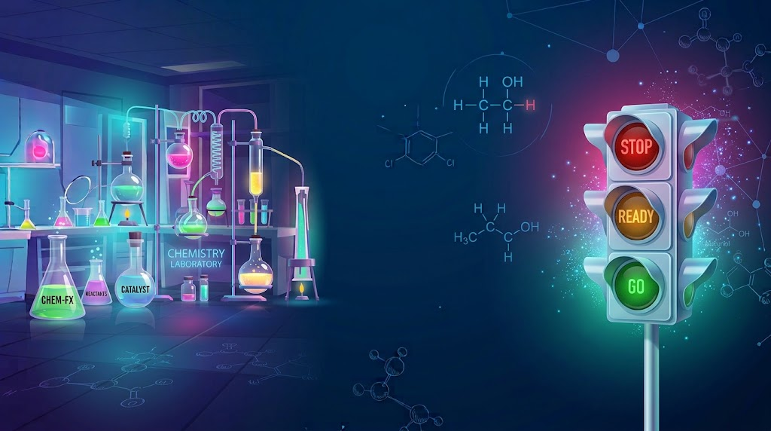

Slide 24
Домашнє завдання
1.Обов'язкове: Прочитати § підручника. Виконати онлайн-вправу за QR-кодом (посилання в Google Classroom).
2.Творче (за бажанням, на високий рівень): Створити інтерактивну ментальну карту (Mind Map) у безкоштовному сервісі Canva або Coggle на тему "Класифікація органічних сполук у моєму домі" (знайти вдома 3–4 продукти/ліки/побутову хімію та вказати, до якого класу органічних речовин належать їхні діючі речовини).

Slide 25
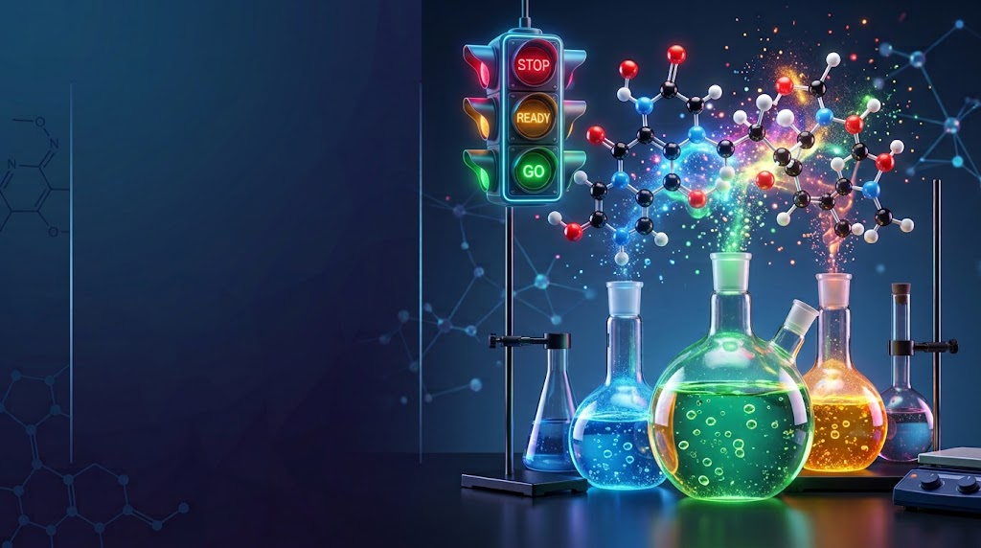
Дякую
за
увагу!!

